Slide 1
外科領域専門研修プログラム申請書作成法
日本外科学会専門医制度委員会
小寺 泰弘

Slide 2
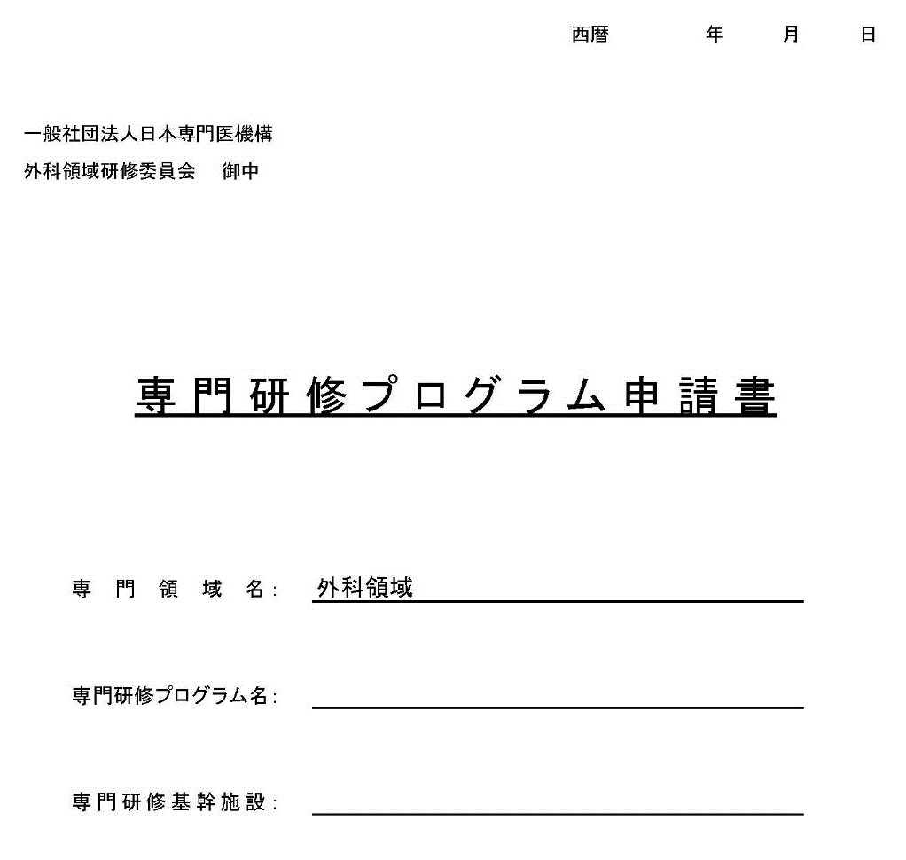
専門研修プログラム申請書
・ 表紙
・ 申請書１～５
・ 連携概要１～３
・ 別紙１～５
・ 外科領域別紙１～８
Notes:
外科領域専門研修プログラム申請書は領域で共通な基幹施設からの申請書１～５章、連携施設からの申請書１～３章の計8章と別紙１～５、外科領域の別紙１～８の計13別紙よりなります。

Slide 3
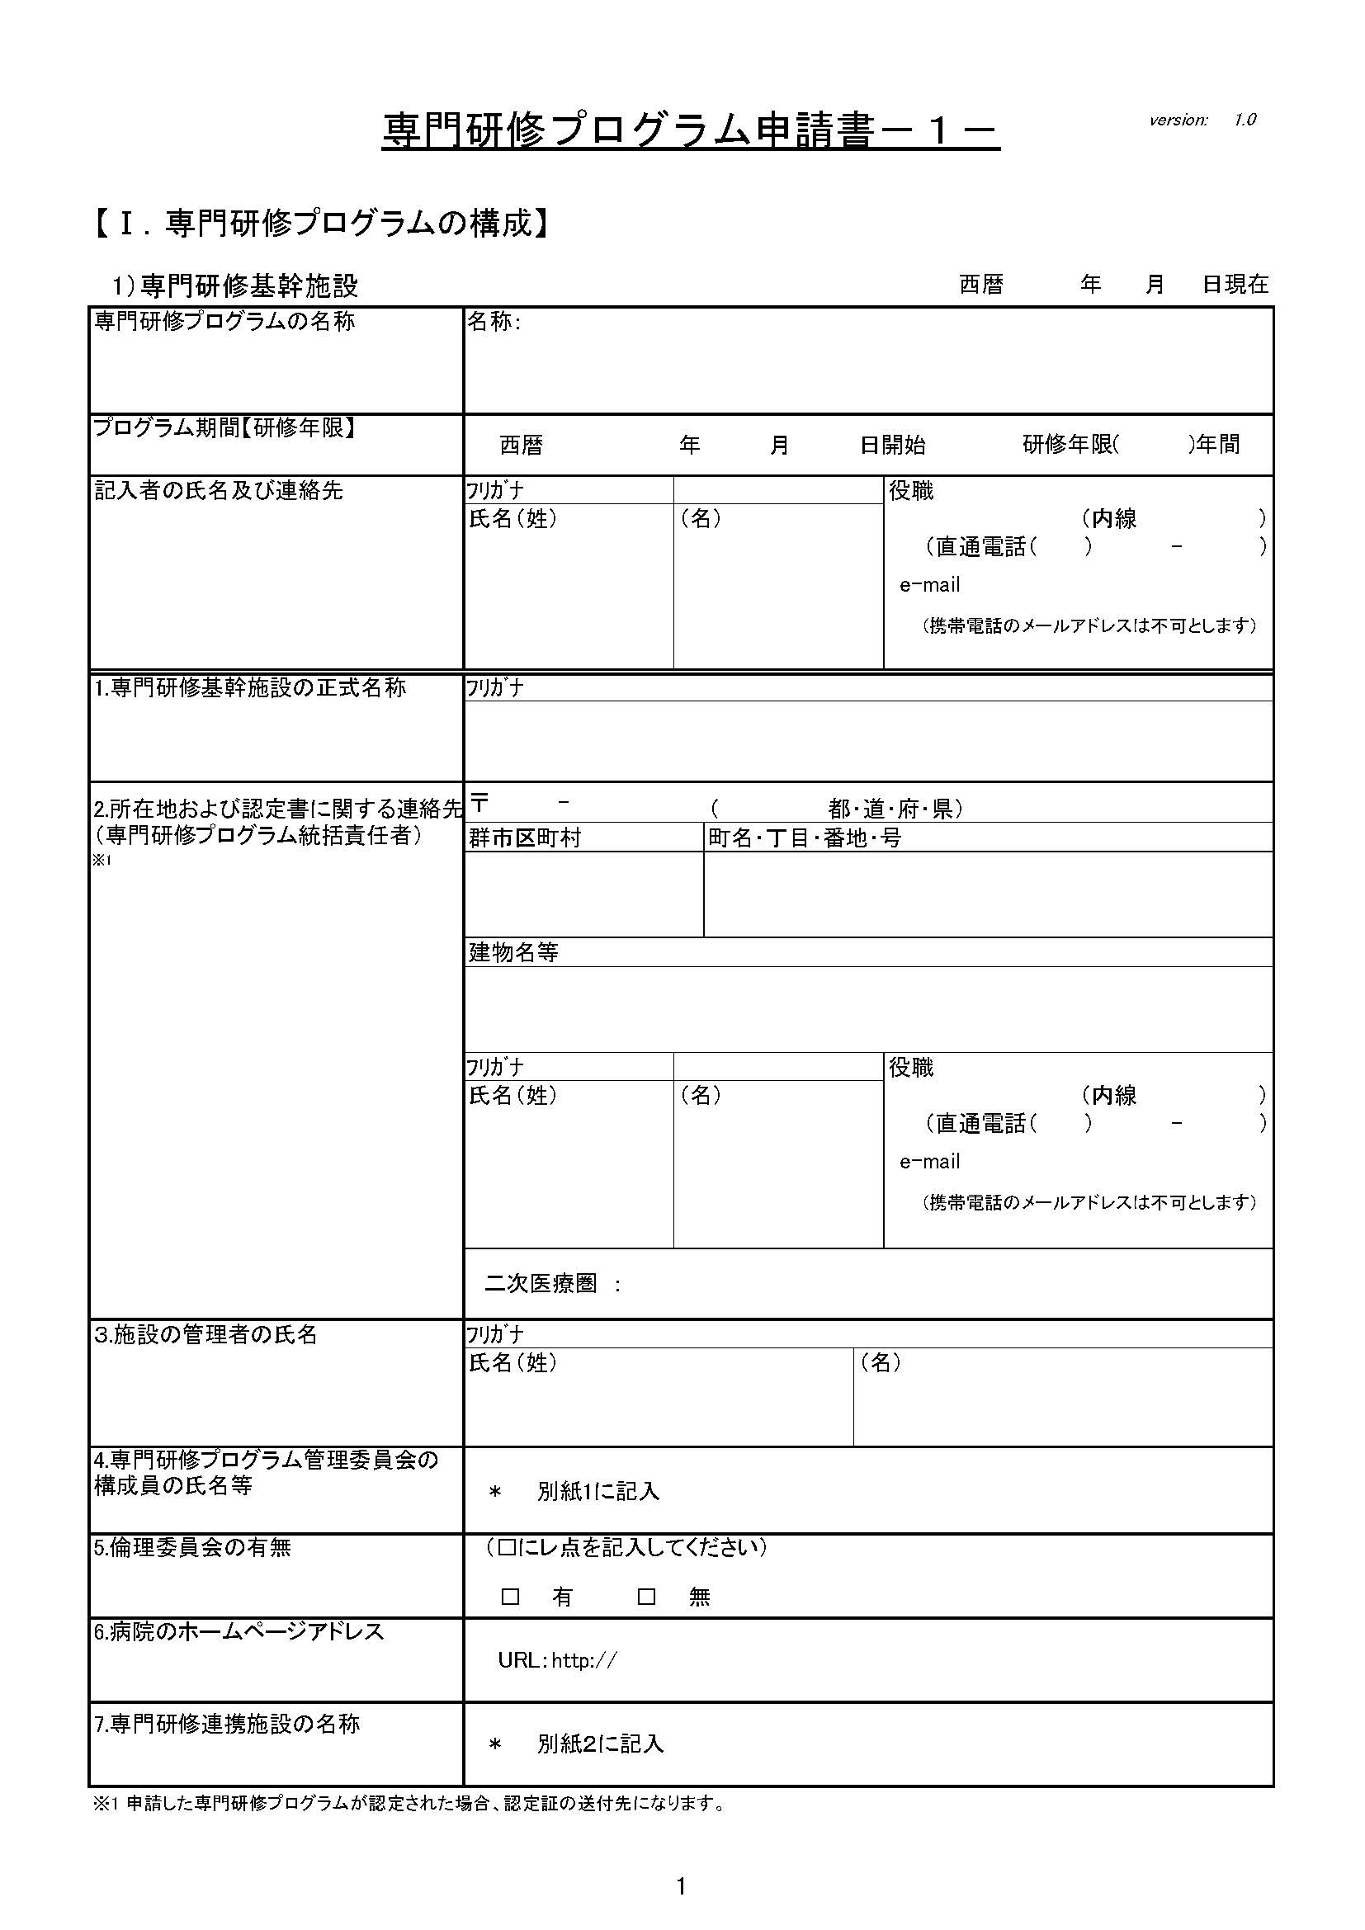
専門研修プログラム申請書１（基幹施設概要）
初期臨床研修施設申請書と同じ項目です。
Notes:
まず、申請書１には専門研修プログラムの構成を記入していただきます。多くの項目は手記臨床研修施設申請書と同じ項目です。

Slide 4
専門研修プログラム申請書１（基幹施設概要）
専門研修プログラム独自の項目です。
Notes:
専門研修プログラム独自としては、プログラム名や研修期間、専門研修プログラム管理委員会の構成員氏名、専門研修連携施設名などがございます。

Slide 5
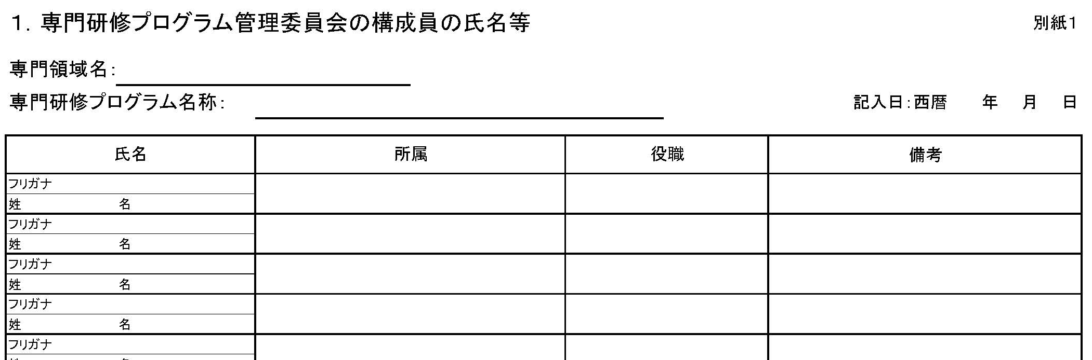
専門研修プログラム申請書（別紙１）
外科
基幹施設の統括・副統括責任者、各連携施設担当者、委員会の実務担当者氏名、所属、役職を記入していただきます。
Notes:
まず、別紙１に専門研修プログラム管理委員会の構成員氏名を記入していただきます。
１ページ目の最上覧には、専門研修プログラム管理委員長の氏名等を記入してください。
「所属」欄には、構成員が所属する施設の名称を記入してください。

Slide 6
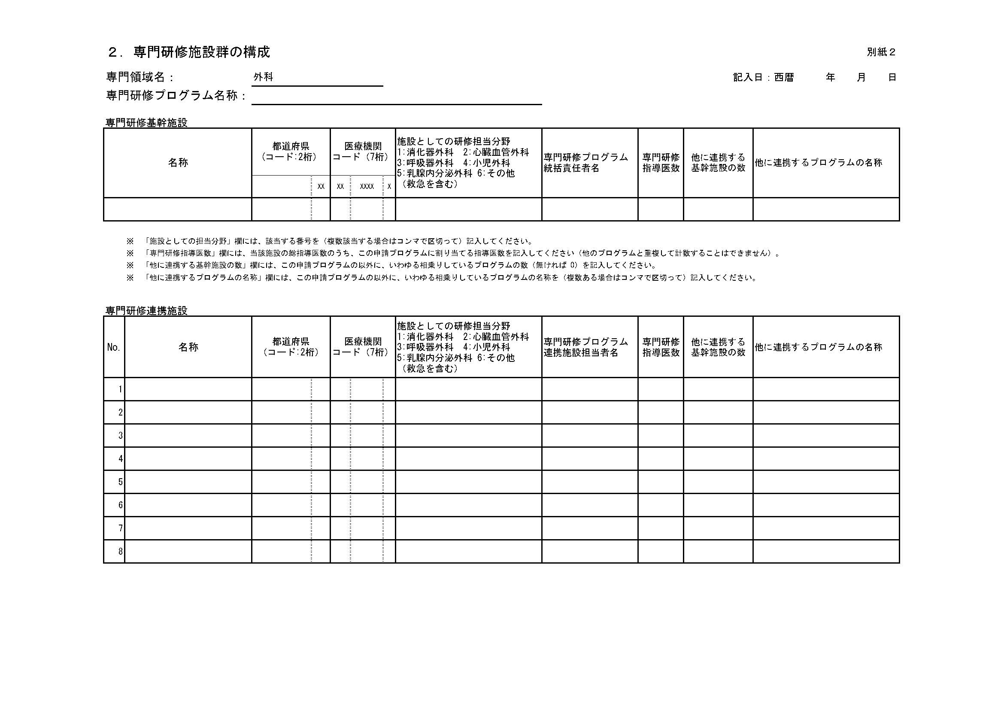
専門研修プログラム申請書（別紙２）
基幹施設名とその都道府県と医療機関（コード）を記入してください。東京都は13です。
Notes:
別紙２に専門研修施設群を構成する基幹施設、連携施設名を記入していただきます。
最上覧には、基幹施設名とその都道府県、医療機関コードを記入していただきます。

Slide 7
専門研修プログラム申請書（別紙２）
基幹施設の研修可能担当分野を記入してください。
Notes:
「施設としての担当分野」欄には、該当する番号を（複数該当する場合はコンマで区切って）記入してください。

Slide 8
専門研修プログラム申請書（別紙２）
基幹施設の統括責任者名を記入してください。
Notes:
基幹施設の統括責任者名を記入してください。

Slide 9
専門研修プログラム申請書（別紙２）
基幹施設の専門研修指導医数を記入してください。
Notes:
基幹施設の専門研修指導医数を記入してください。ここには基幹施設の総指導医数のうち、この申請プログラムに割り当てる指導医数を記入していただきます。
基幹施設が他に連携するプログラムがなければ総指導医数と同数になります。

Slide 10
専門研修プログラム申請書（別紙２）
基幹施設が他と連携するプログラム数を記入してください。（無ければ０です）
Notes:
基幹施設が他と連携するプログラムがあれば、そのプログラム数を記入してください。（無ければ０です）

Slide 11
専門研修プログラム申請書（別紙２）
基幹施設が他に連携する基幹施設の数とその連携プログラムの名称をすべて記入してください。
Notes:
基幹施設が他に連携する基幹施設の数とその連携プログラムの名称をすべて記入してください。複数ある場合はコンマで区切ってください。
他に連携する基幹施設つまり連携プログラムが無ければ未記入で結構です。

Slide 12
専門研修プログラム申請書（別紙２）
連携施設の情報も同様に記入してください。
Notes:
連携施設の情報も基幹施設と同様に記入してください。

Slide 13
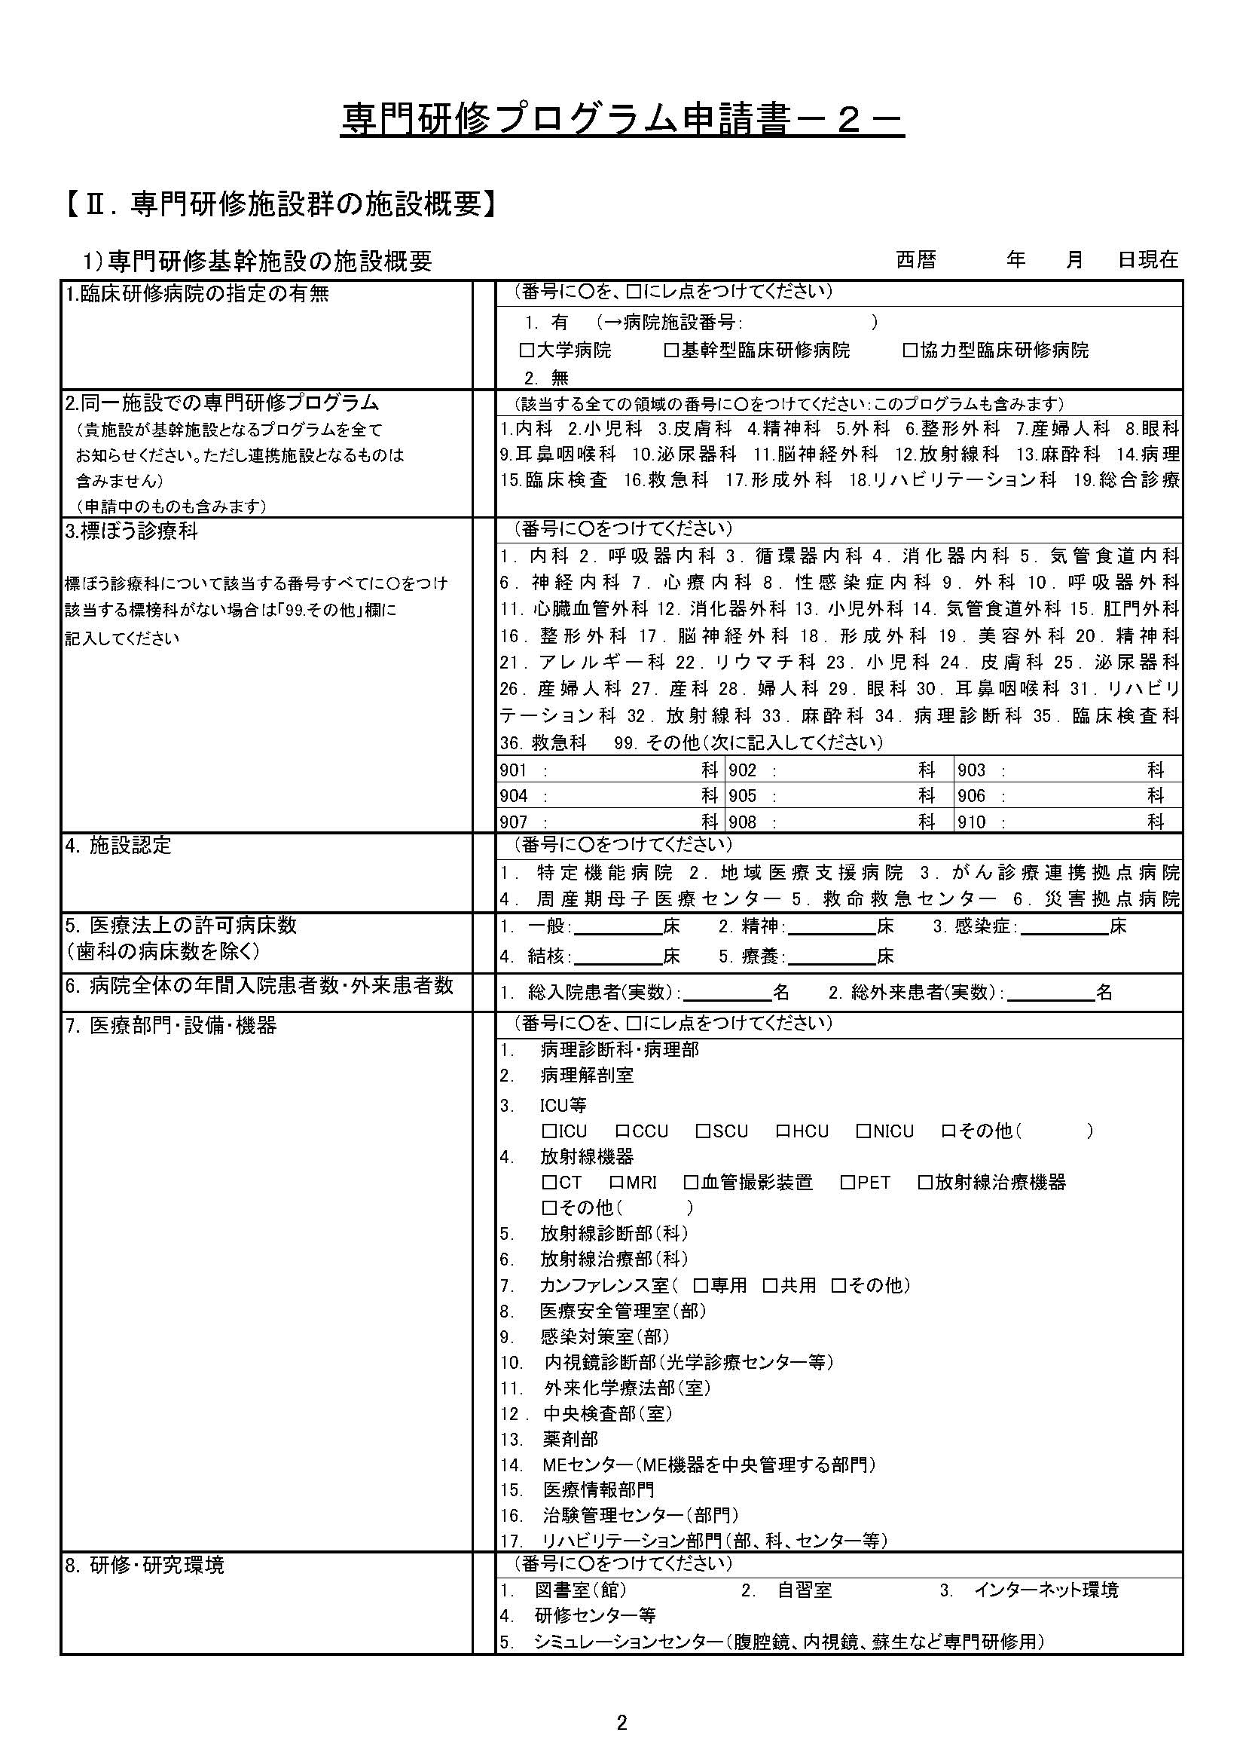
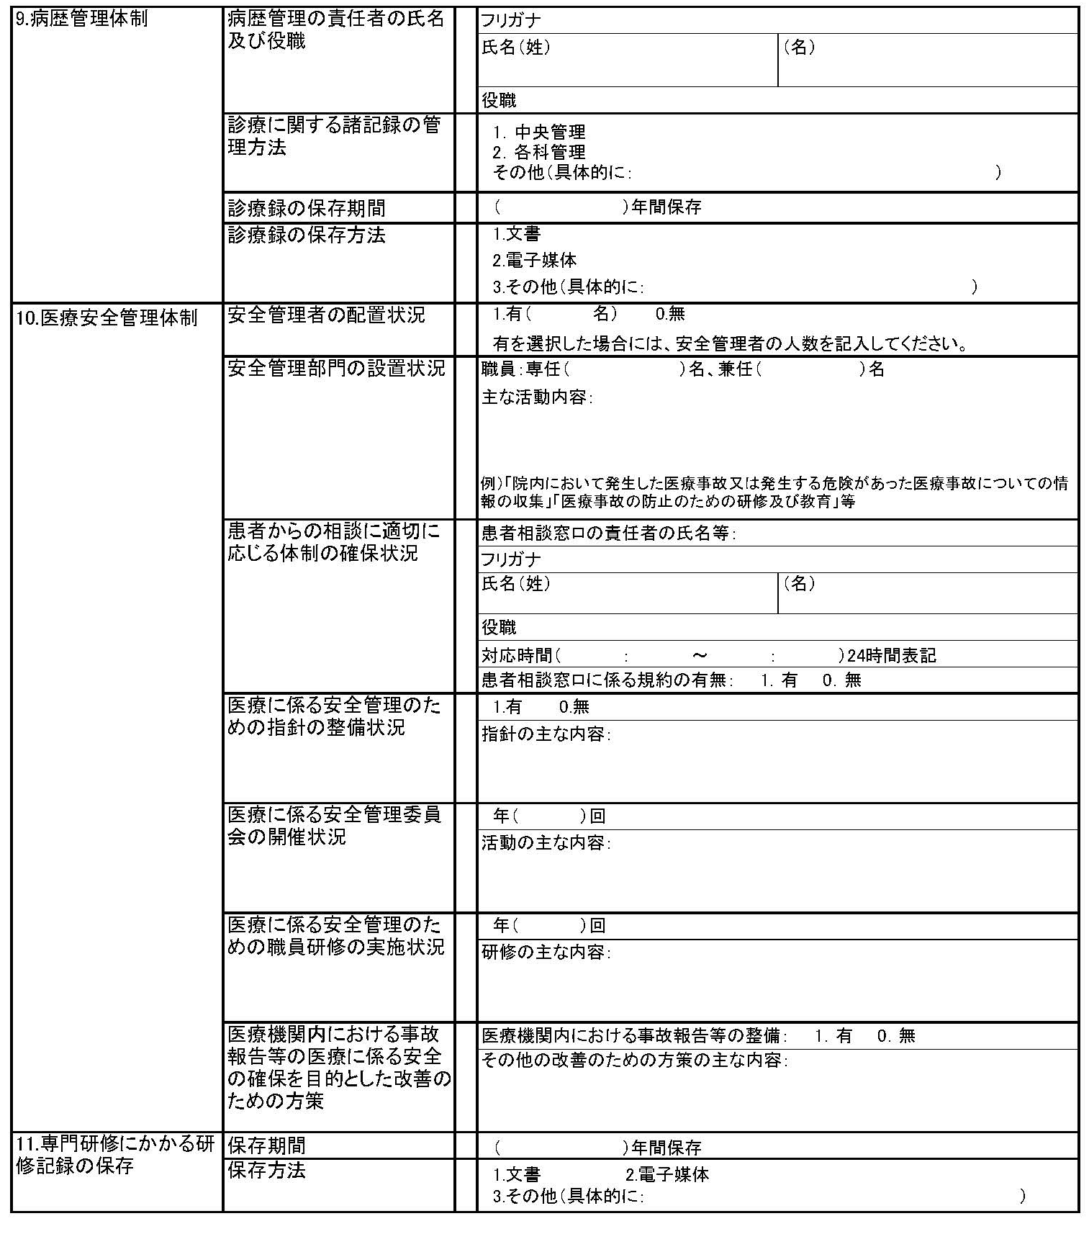
専門研修プログラム申請書２（基幹施設概要）
Notes:
申請書２も記入項目は初期臨床研修施設申請書とほぼ同じで内容で、基幹施設の概要を記入していただきます。

Slide 14
専門研修プログラム申請書２（基幹施設概要）
Notes:
一部、自施設が基幹施設となる他の基本領域をすべて記入していただきます。
基幹施設以外の連携施設の概要も連携施設概要１、2に連携施設ごと記入していただきます。

Slide 15
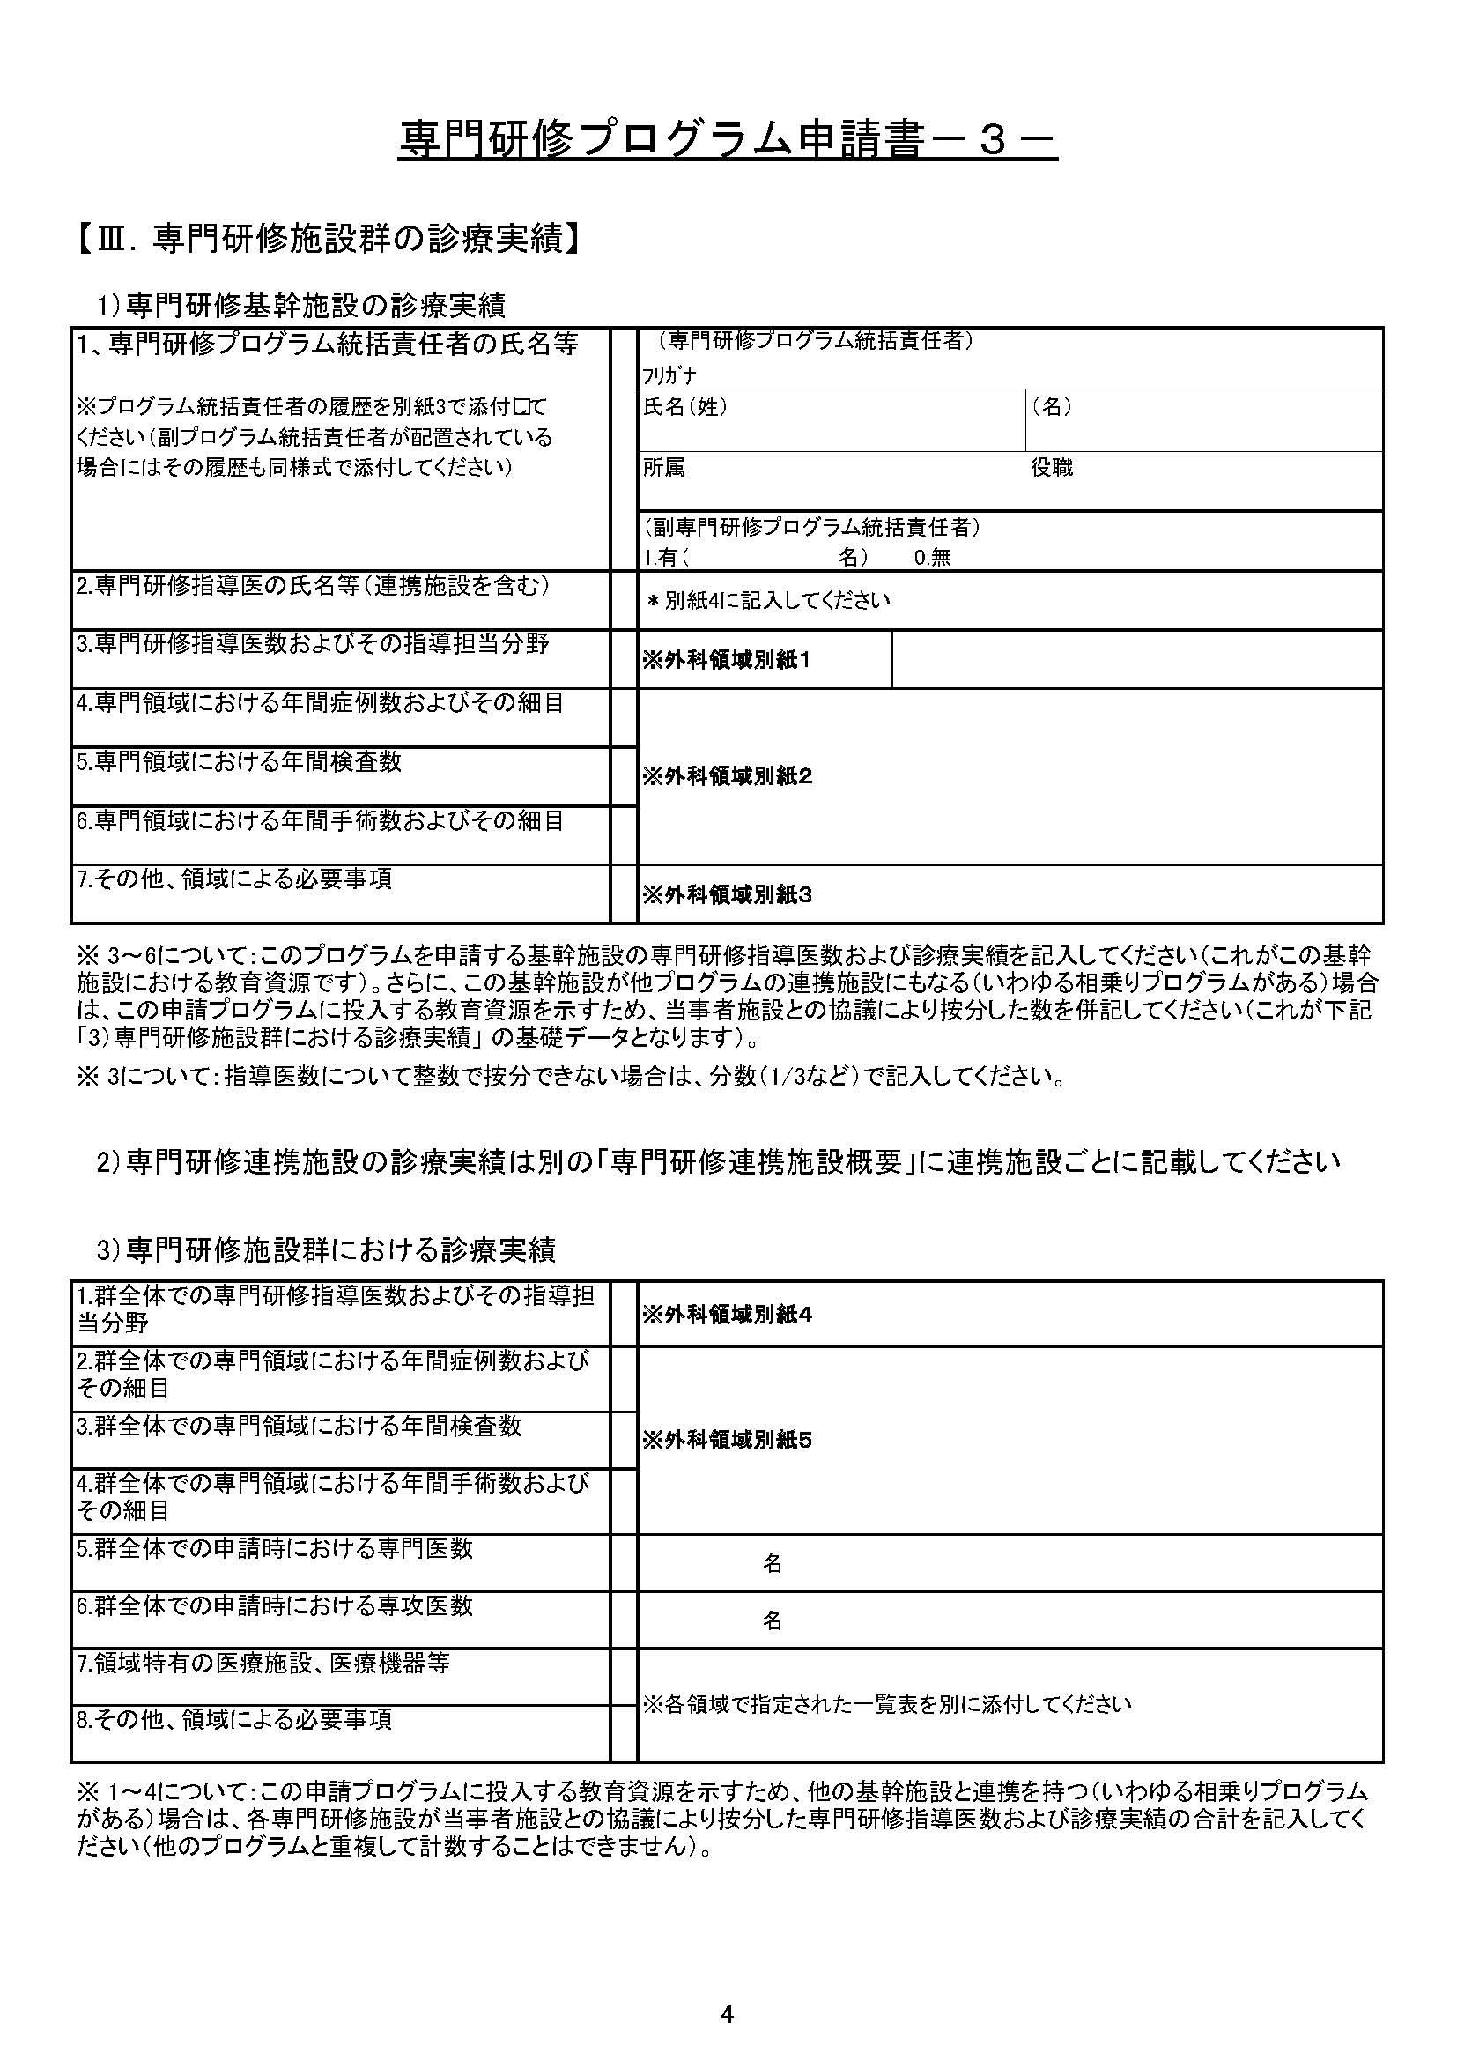
専門研修プログラム申請書３（基幹施設概要）
統括責任者の氏名を記入していただきます。
Notes:
申請書３には基幹施設、施設群の診療実績を、連携施設の診療実績は連携施設概要３に記入していただきます。
まず、基幹施設の診療実績の記入法をご説明いたします。
最初に専門研修プログラム統括責任者の氏名、所属、役職を記入していただきます。副統括責任者の人数に制限はございません。

Slide 16
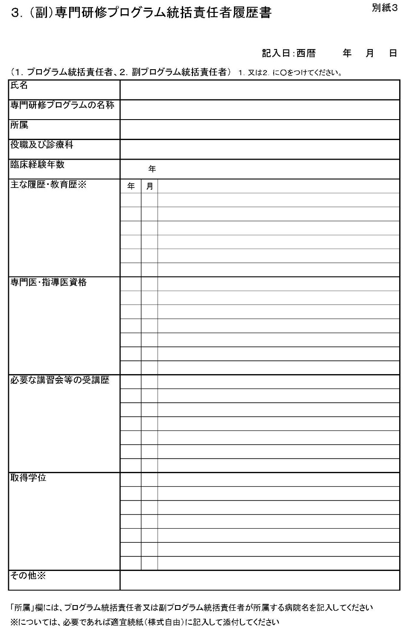
専門研修プログラム申請書（別紙３）
（副）統括責任者の履歴書です。
Notes:
専門研修プログラム統括責任者、副統括責任者の履歴書を別紙３としてそれぞれ提出していただきます。

Slide 17
専門研修プログラム申請書３（基幹施設概要）
基幹施設・連携施設を含む専門研修指導医（1回以上更新した外科専門医）の氏名を記入していただきます。
Notes:
基幹施設・連携施設を含む専門研修指導者（1回以上更新した外科専門医）の氏名を別紙４に記入していただきます。

Slide 18
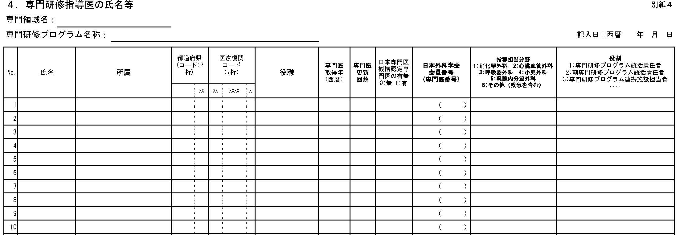
専門研修プログラム申請書（別紙４）
この申請プログラムに割り当てる基幹施設・各連携施設の専門研修指導医の氏名、所属とその施設コード、役職、専門医取得年、更新回数、日本外科学会の会員番号とその専門医番号、指導担当分野、役割を記入してください。
Notes:
別紙４です。
ここでは、この申請プログラムに割り当てる基幹施設・各連携施設の専門研修指導医の氏名、所属とその施設コード、役職、専門医取得年、更新回数、日本外科学会の会員番号とその専門医番号、指導担当分野、役割を記入してください。外科領域において日本専門機構認定医への更新は開始されておりませんので現時点では全員0.無になります。また、
指導担当分野は、当該指導医が実際に指導を行うご担当の領域をご記入ください。

Slide 19
専門研修プログラム申請書３（基幹施設概要）
外科領域別紙１に基幹施設の専門研修指導医数とその指導担当分野を記入していただきます。
Notes:
基幹施設の専門研修指導医数とその指導担当分野を外科領域別紙１に記入していただきます。

Slide 20
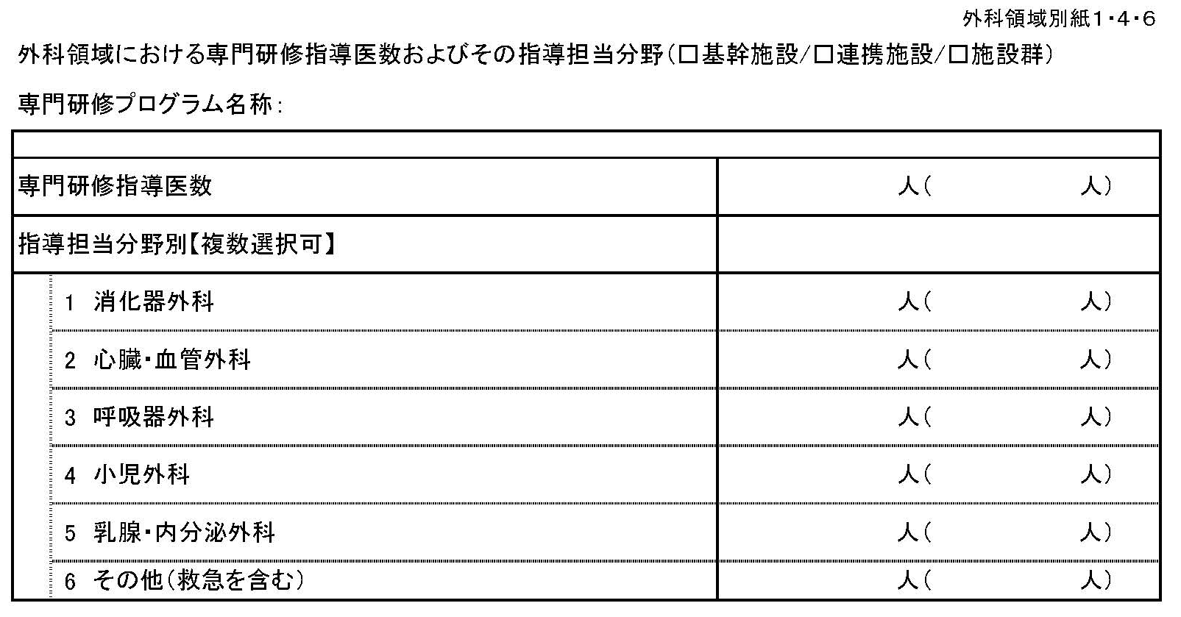
専門研修プログラム申請書（外科領域別紙１）
☑
基幹施設の専門研修指導医数とその指導担当分野（複数可）を記入していただきます。
Notes:
外科領域別紙１は赤丸の基幹施設にチェックを入れていただき、基幹施設の全専門研修指導医数を青□に、その指導担当分野（複数可）を緑□に記入していただきます。

Slide 21
専門研修プログラム申請書（外科領域別紙１）
☑
（ ）内にはこの申請プログラムに割り当てる専門研修指導医数（別紙４参照）とその指導医の担当分野（複数可）を記入していただきます。
Notes:
（ ）内にはこの申請プログラムに割り当てる基幹施設の専門研修指導医数（別紙４参照）とその指導医の担当分野（複数可）を記入していただきます。
整数で按分できない場合は、分数（1/3など）で記入してください。基幹施設が他に連携するプログラムがなければ同じ数になります。

Slide 22
専門研修プログラム申請書３（基幹施設概要）
外科領域別紙2に基幹施設の専門研修における年間手術数およびその細目を記入していただきます。
Notes:
外科領域別紙2に基幹施設の専門研修における年間手術数およびその細目を記入していただきます。外科領域で年間症例数や年間検査数を記入する必要はございません。

Slide 23
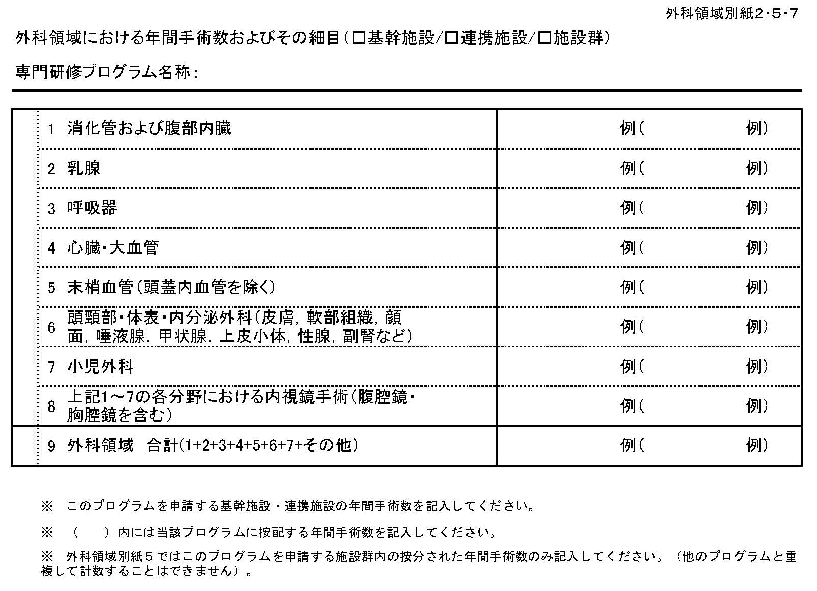
専門研修プログラム申請書（外科領域別紙２）
☑
基幹施設のNCD年間登録数を記入していただきます。（今回は、締め切りまでの期間が短いため、概数にて差し支えございません。 ）
Notes:
外科領域別紙２は赤丸の基幹施設にチェックを入れていただき、基幹施設のNCD年間登録数を青□に、その細目別年間手術数を緑□に記入していただきます。

Slide 24
専門研修プログラム申請書（外科領域別紙２）
☑
（ ）内にはこの申請プログラムに割り当てる年間登録数を記入していただきます。（今回は、締め切りまでの期間が短いため、概数にて差し支えございません。 ）
Notes:
（ ）内にはこの申請プログラムに割り当てる基幹施設のNCD年間登録数とその細目別年間手術数を記入していただきます。
ここでも基幹施設が他に連携するプログラムがなければ同じ数になります。

Slide 25
専門研修プログラム申請書３（基幹施設概要）
外科領域別紙３で外科領域の基幹施設基準を確認していただきます。
Notes:
外科領域別紙３では基幹施設基準を確認していただきます。

Slide 26
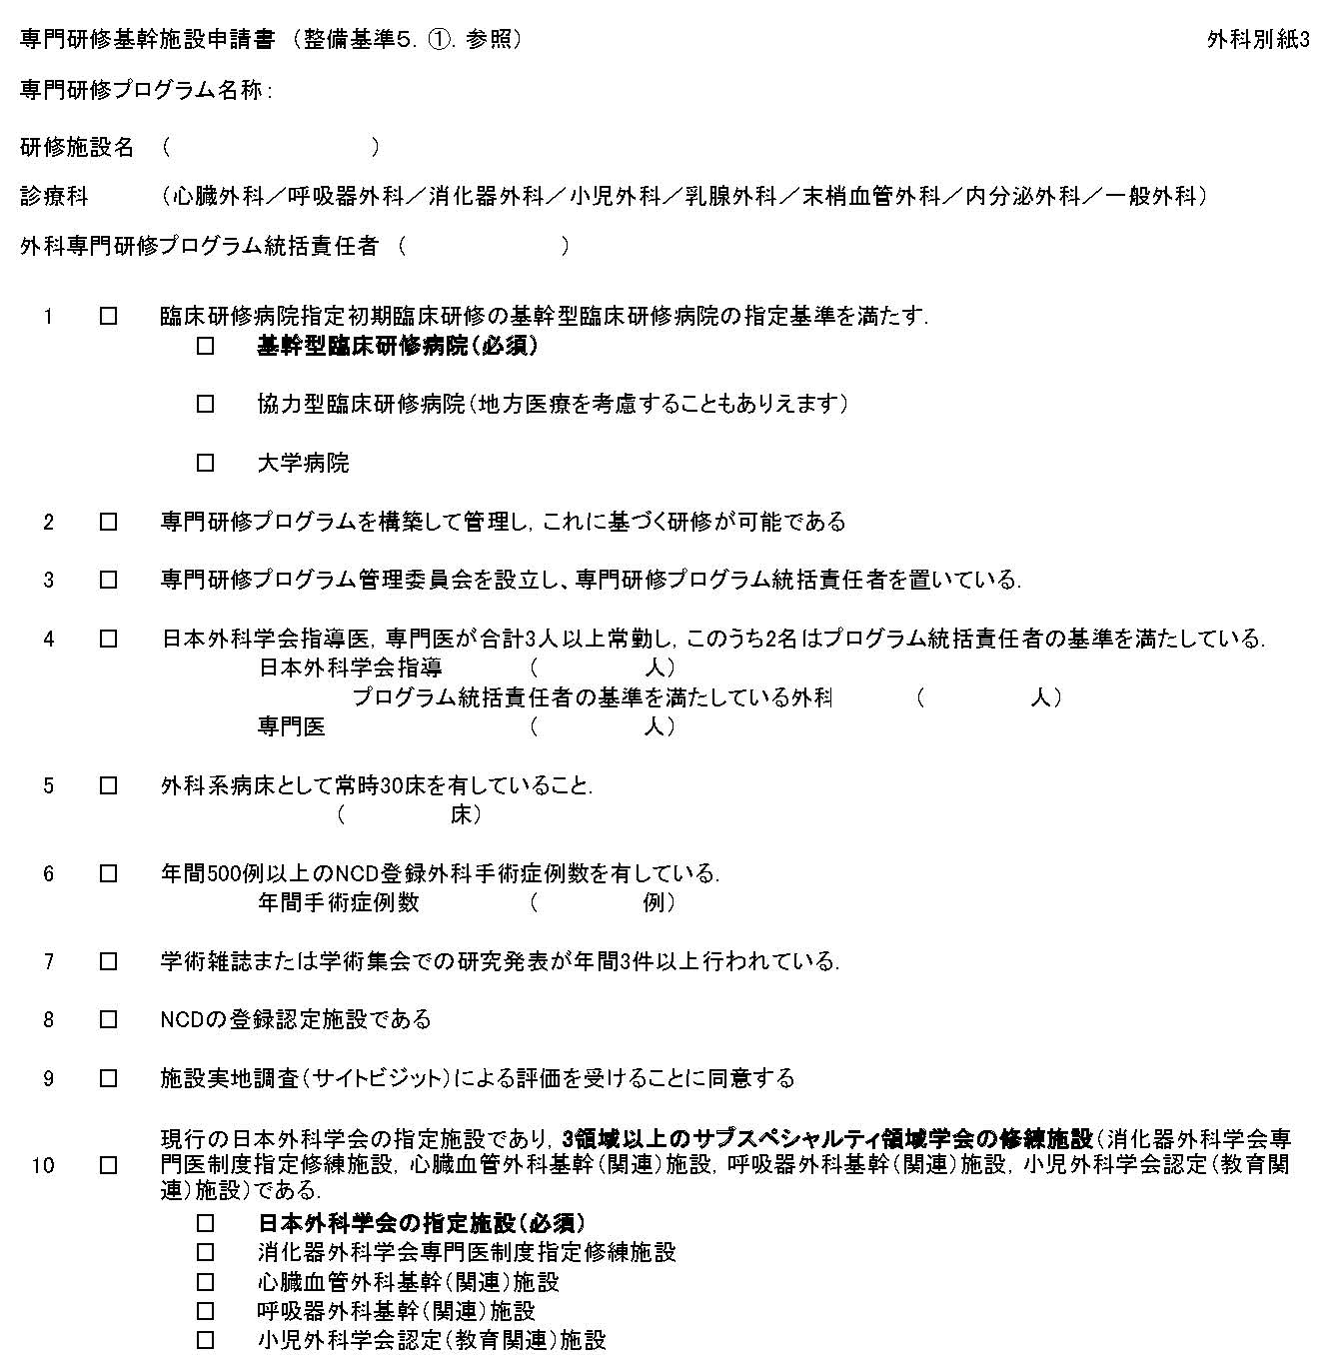
専門研修プログラム申請書（外科領域別紙３）
基幹施設基準の
確認を行ってください
Notes:
外科領域別紙３に基幹施設基準を確認して、☑を入れてください。

Slide 27
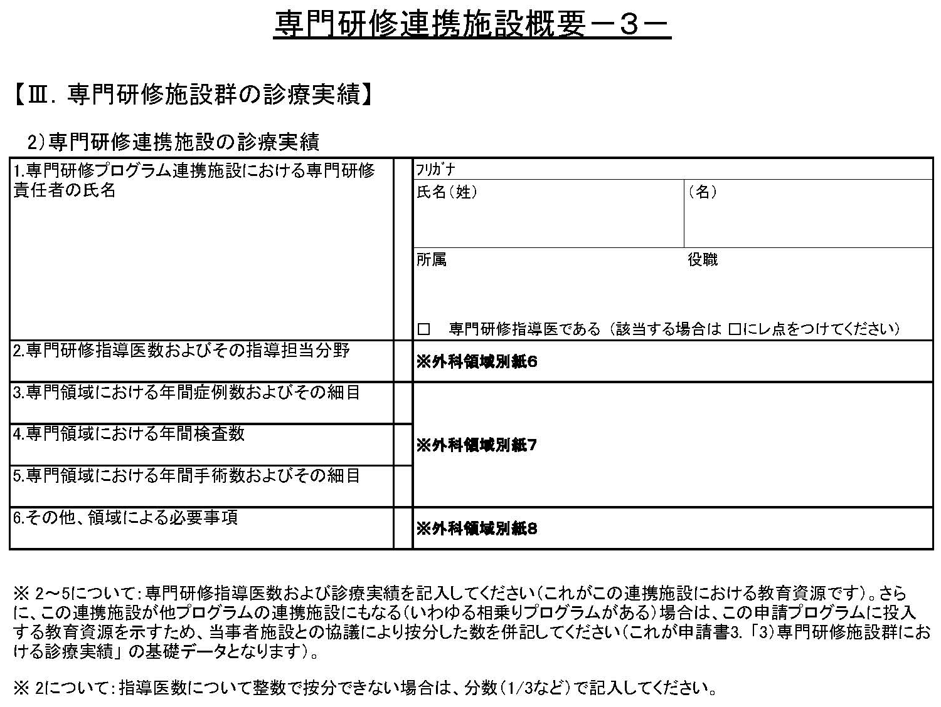
専門研修プログラム申請書３（連携概要３）
Notes:
専門研修連携施設の診療実績は連携施設概要３に連携施設ごと記入していただきます。
まず、専門研修プログラム連携施設における専門研修責任者の氏名、所属、役職を記入していただきます。（担当者との違いを機構に確認中）
。

Slide 28
専門研修プログラム申請書３（連携概要３）
Notes:
基幹施設と同様、外科領域別紙６に連携施設の専門研修指導医数とその指導担当分野を記入していただきます。
外科領域別紙７に連携施設の専門研修における年間手術数およびその細目を記入していただきます。
外科領域別紙８で連携施設基準の確認をしていただきます。

Slide 29
専門研修プログラム申請書（外科領域別紙６）
☑
各連携施設の専門研修指導医数とその指導担当分野（複数可）を記入していただきます。
Notes:
まず、外科領域別紙６は赤丸の連携施設にチェックを入れていただき、連携施設の専門研修指導医数を青□に、その指導担当分野（複数可）を緑□に記入していただきます。

Slide 30
専門研修プログラム申請書（外科領域別紙６）
☑
（ ）内にはこの申請プログラムに割り当てる専門研修指導医数（別紙４参照）とその指導医の担当分野（複数可）を記入していただきます。
Notes:
（ ）内にはこの申請プログラムに割り当てる連携施設の専門研修指導医数（別紙４参照）とその指導医の担当分野（複数可）を記入していただきます。整数で按分できない場合は、分数（1/3など）で記入してください。連携施設が他に連携するプログラムがなければ同じ数になります。

Slide 31
専門研修プログラム申請書（外科領域別紙７）
☑
連携施設のNCD年間登録数を記入していただきます。（今回は、締め切りまでの期間が短いため、概数にて差し支えございません。 ）
Notes:
外科領域別紙７では赤丸の連携施設にチェックを入れていただき、連携施設のNCD年間登録数を青□に、その細目別年間手術数を緑□に記入していただきます。

Slide 32
専門研修プログラム申請書（外科領域別紙７）
☑
（ ）内にはこの申請プログラムに割り当てる年間登録数を記入していただきます。（今回は、締め切りまでの期間が短いため、概数にて差し支えございません。 ）
Notes:
（ ）内にはこの申請プログラムに割り当てる連携施設のNCD年間登録数とその細目別年間手術数を記入していただきます。
ここでも連携施設が他に連携するプログラムがなければ同じ数になります。

Slide 33
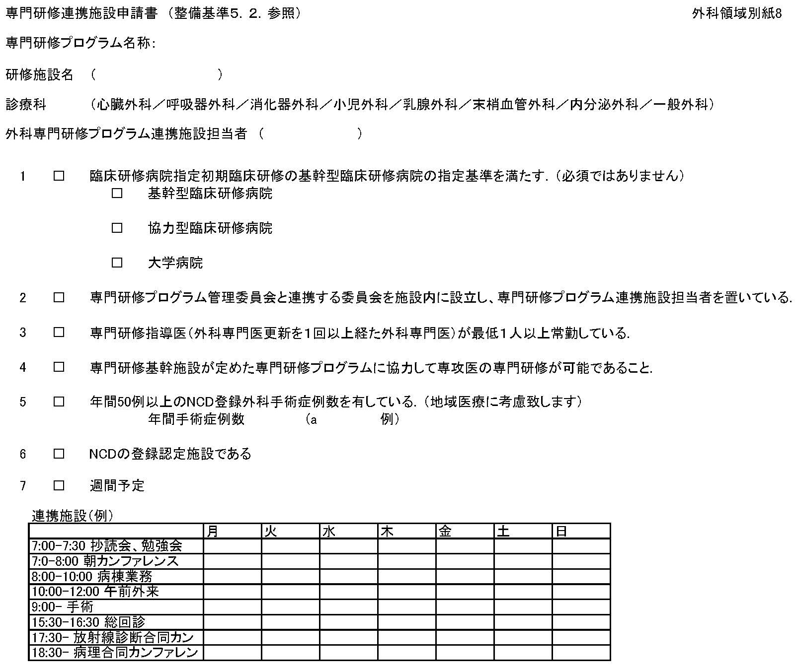
専門研修プログラム申請書（外科領域別紙８）
連携施設基準の
確認を行ってください
Notes:
外科領域別紙８で連携施設基準の確認をしていただきます。各連携施設の週間予定も記入していただきます。

Slide 34
専門研修プログラム申請書３（施設群概要）
Notes:
施設群における診察実績も記入していただきます。

Slide 35
専門研修プログラム申請書３（施設群概要）
Notes:
基幹施設、連携施設と同様に
外科領域別紙４に施設群の専門研修指導医数とその指導担当分野を記入していただきます。
外科領域別紙５に施設群の専門研修における年間手術数およびその細目を記入していただきます。

Slide 36
専門研修プログラム申請書（外科領域別紙４）
☑
施設群の専門研修指導医数とその指導担当分野（複数可）を記入していただきます。
Notes:
まず、外科領域別紙４では赤丸の施設群にチェックを入れていただき、施設群全体の専門研修指導医数を青□に、その指導担当分野（複数可）を緑□に記入していただきます。

Slide 37
専門研修プログラム申請書（外科領域別紙４）
☑
（ ）内にはこの申請プログラムに割り当てる専門研修指導医数（別紙４参照）とその指導医の担当分野（複数可）を記入していただきます。
Notes:
（ ）内にはこの申請プログラムに割り当てる施設群全体の専門研修指導医数（別紙４参照）とその指導医の担当分野（複数可）を記入していただきます。整数で按分できない場合は、分数（1/3など）で記入してください。

Slide 38
専門研修プログラム申請書（外科領域別紙５）
☑
施設群全体のNCD年間登録数を記入していただきます。（今回は、締め切りまでの期間が短いため、概数にて差し支えございません。）
Notes:
外科領域別紙７では赤丸の施設群にチェックを入れていただき、施設群のNCD年間登録数を青□に、その細目別年間手術数を緑□に記入していただきます。

Slide 39
専門研修プログラム申請書（外科領域別紙５）
☑
（ ）内にはこの申請プログラムに割り当てる年間登録数を記入していただきます。（今回は、締め切りまでの期間が短いため、概数にて差し支えございません。 ）
Notes:
（ ）内にはこの申請プログラムに割り当てる施設群のNCD年間登録数とその細目別年間手術数を記入していただきます。

Slide 40
専門研修プログラム申請書３（施設群概要）
Notes:
５．にはこのプログラムに割り当てられる施設群全体の専門医数（別紙４の専門医数）を記入していただきます。
６．の施設群の専攻医数は今回が初回ですので０名です。
７．８は記入の必要はございません。

Slide 41
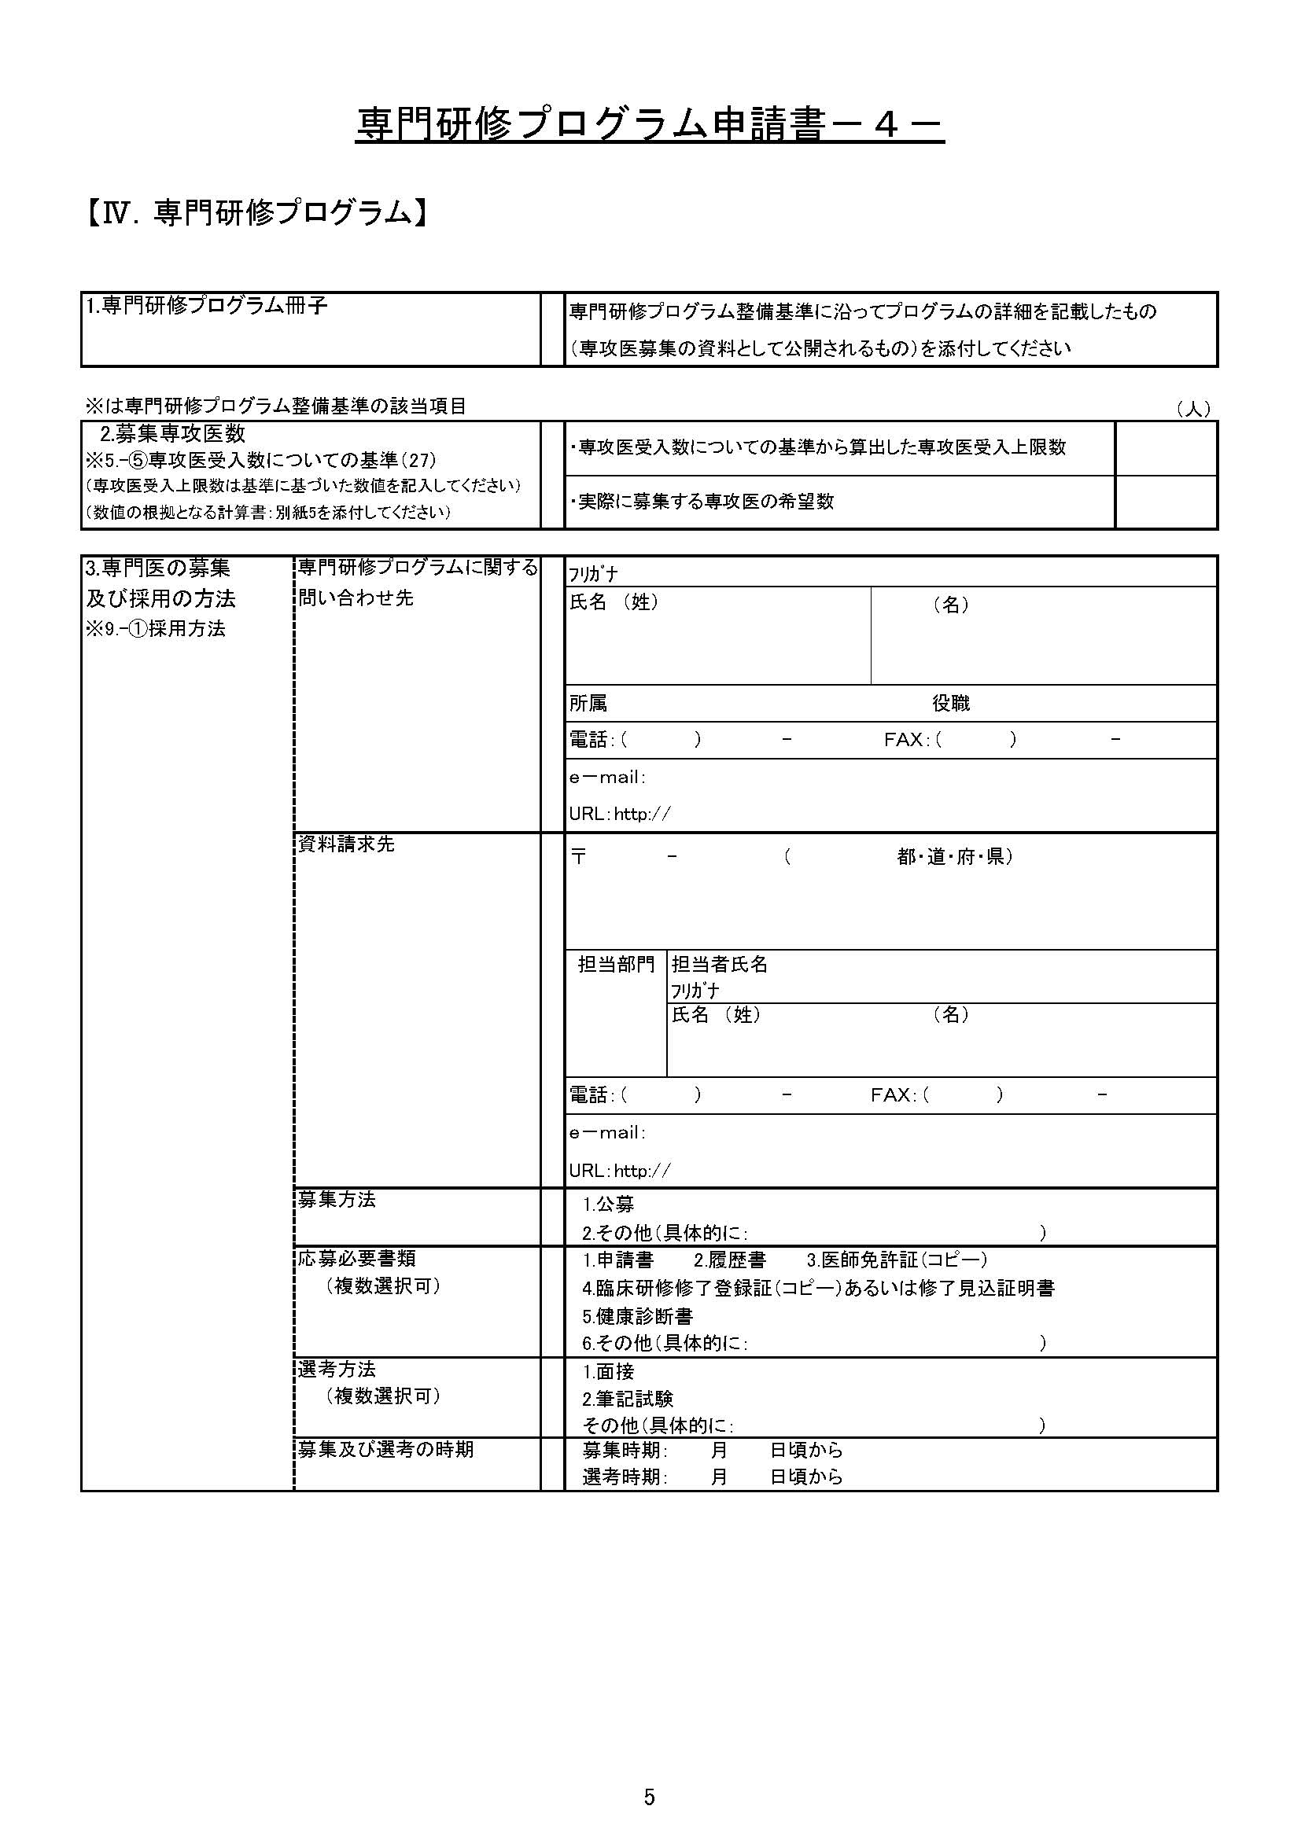
専門研修プログラム申請書４
専門研修プログラム冊子を添付していただきます。
Notes:
専門研修プログラムとして、専攻医募集の資料として公開される専門研修プログラム整備基準に沿ったプログラムの詳細を記入したものを添付していただきます。
外科領域モデル専門研修プログラムを日本外科学会ホームページに公開しております。

Slide 42
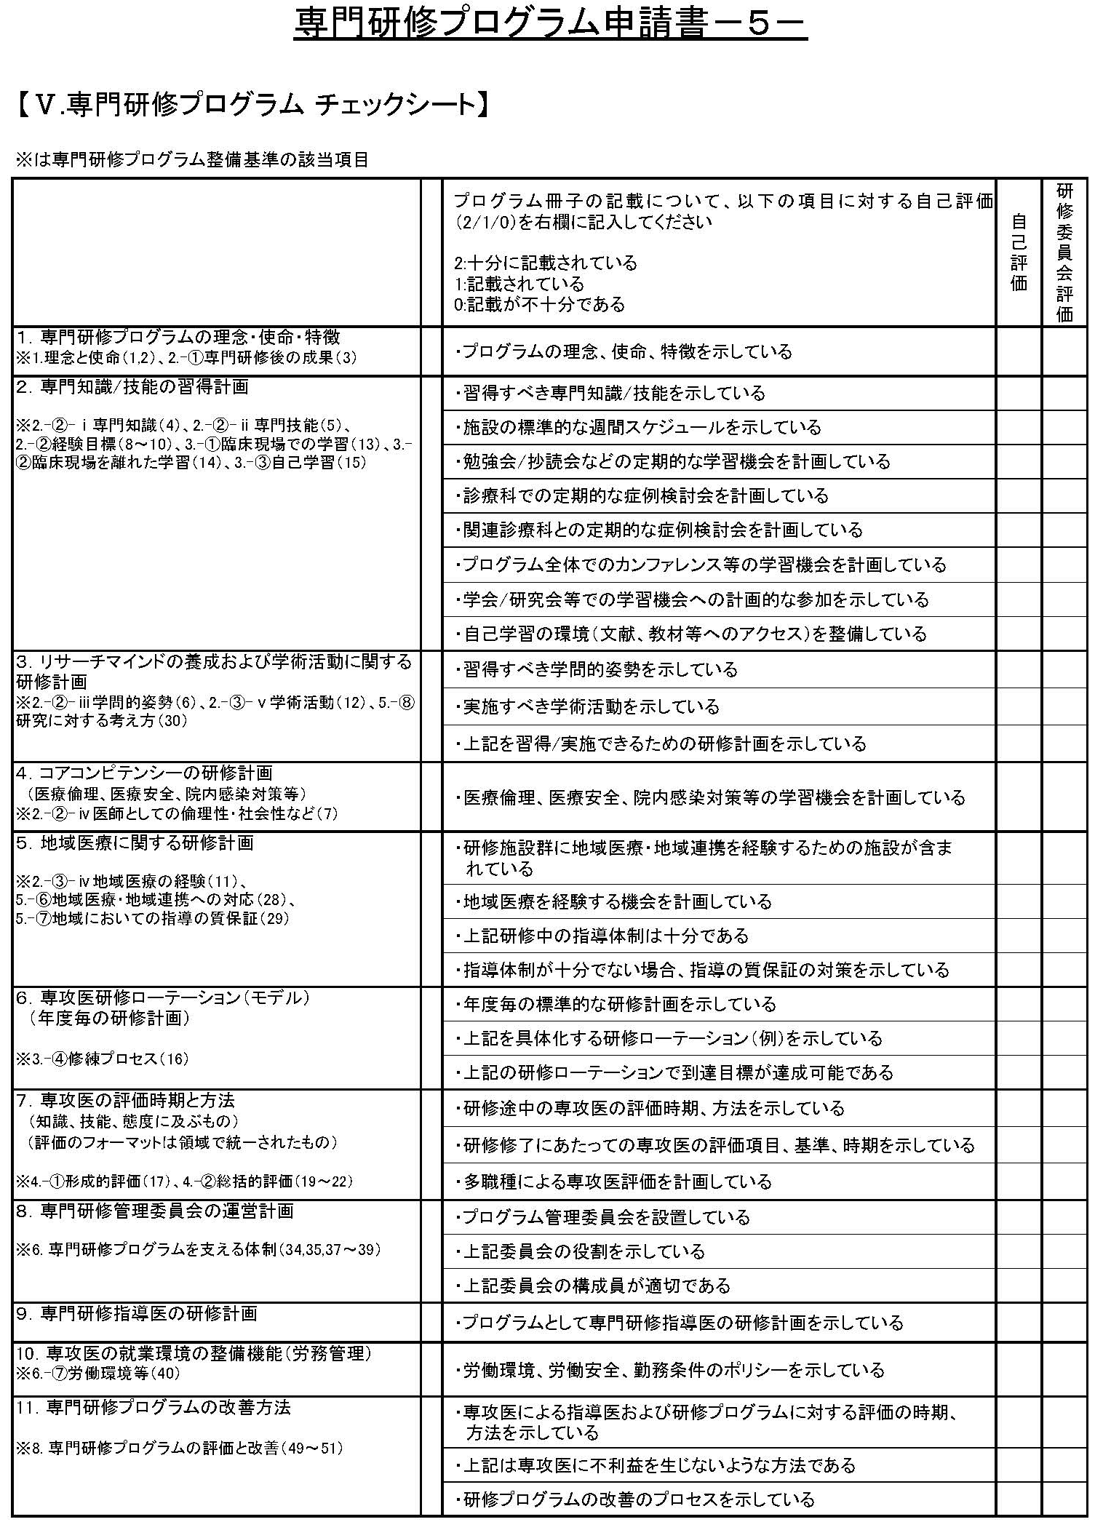
専門研修プログラム申請書５
専門研修プログラム冊子のチェックシートとして自己評価してください。
Notes:
申請書５は専門研修プログラムのチェックシートとし自己評価してください。

Slide 43
専門研修プログラム申請書４
募集専攻医数を記入していただきます。
Notes:
ここに、専攻医受入数についての基準から算出した専攻医受入上限数と実際に募集する専攻医の希望数を記入していただきます。

Slide 44
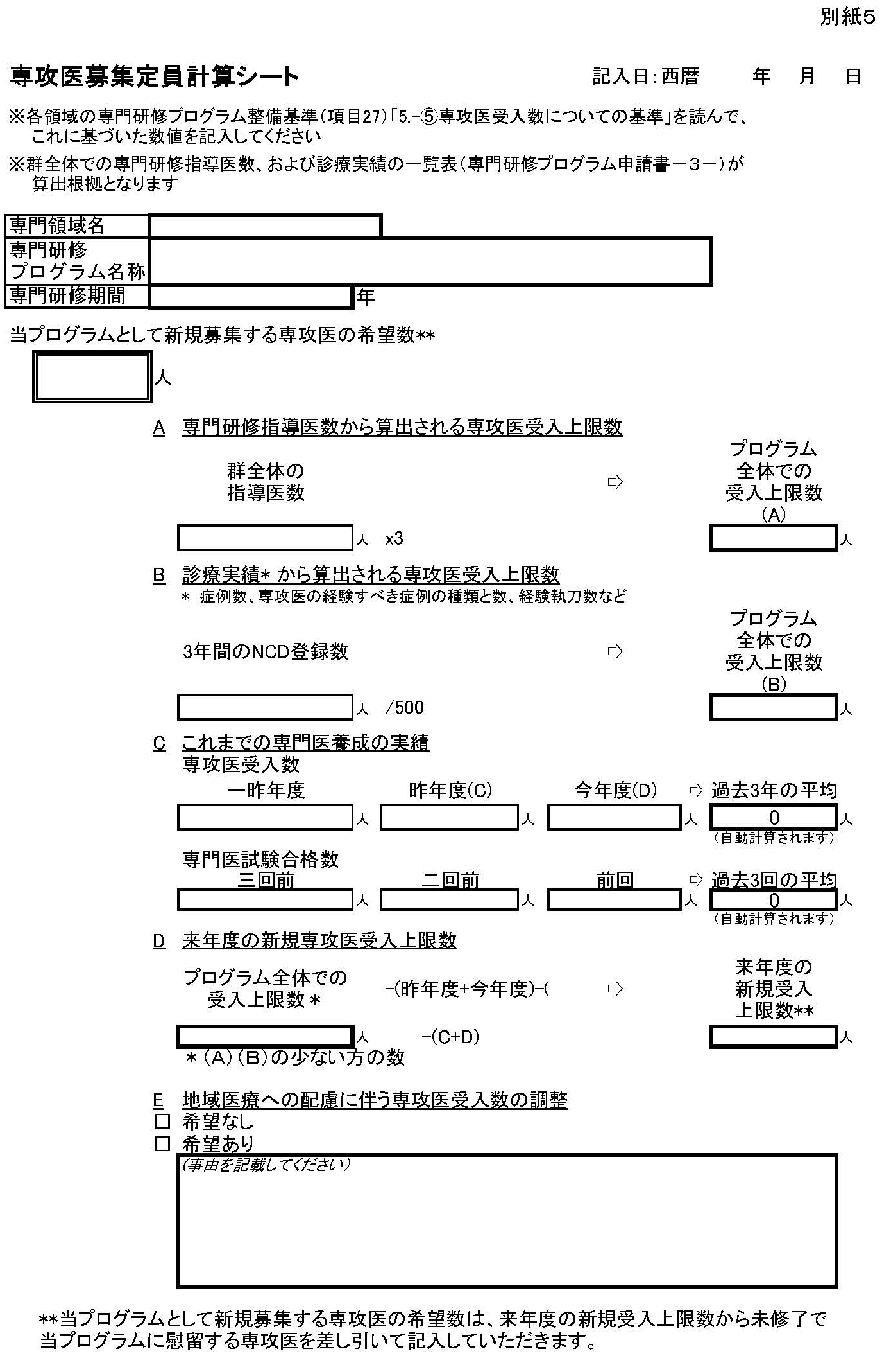
専門研修プログラム申請書（別紙５）
Notes:
別紙５に専攻医募集計算シートを用意しております。
専攻医受入数は専門研修指導医数とNCD登録数から算出されます。
A.には専門研修指導医数から算出されるプログラム全体での受入上限数（Ａ）を記入します。
B.にはNCD登録数から算出されるプログラム全体での受入上限数（Ｂ）を記入します。

Slide 45
専門研修プログラム申請書（別紙５）
Notes:
C.にはこれまでの専攻医養成数を記入する項目ですが今回は初回ですのですべて０になります。
D.に(A)(B)の少ない方の数を記入していただき新規受入上限数となります。
地域医療への配慮に伴う専攻医受入数の調整が必要な場合、E.に事由を記入してください。

Slide 46
専門研修プログラム申請書４
Notes:
ここには専攻医募集および採用の方法を記入していただきます。

